Slide 1


Μάθημα : Ασφάλεια Δικτύων
Κωδικός Μαθήματος ΤΜΑ102
Επιβλέπον Καθηγητής :
Παναγιώτης Κοτζανικολάου
Υλοποίηση Δικτυακού Συστήματος Ανίχνευσης Εισβολών (Network Intrusion Detection System) με τη χρήση του Snort
Αλέξανδρος-Ραφαήλ Αλεξανδρίδης Π06177, alexanderdedos@gmail.com
Βυζάντιος Χρίστος Π06179, cvyzantios@hotmail.com

Slide 2
Περιεχόμενα
Εισαγωγή
Περιγραφή των IDS
Γενική Περιγραφή των NIDS
Διάταξη ενός NIDS
Πλεονεκτήματα/Μειονεκτήματα NIDS
Αναφορά δημοφιλών NIDS
Περιγραφή του Snort
Βασικές καταστάσεις του Snort
Εγκατάσταση & Διαμόρφωση του Snort
Περιγραφή της δική μας παραμετροποίησης
Βιβλιογραφία

Slide 3
Εισαγωγή
  Βασική αποστολή τον IDS είναι η έγκαιρη ανίχνευση και αποτροπή των διάφορων τύπων επιθέσεων που μπορεί να απειλήσουν τα δίκτυα υπολογιστικών συστημάτων. Σήμερα πλέον τα IDS θεωρούνται αναπόσπαστο κομμάτι ενός καλά οργανωμένου δικτύου. Ο έγκαιρος εντοπισμός μίας προσπάθειας εισβολής έχει αποτρεπτικό χαρακτήρα και ταυτόχρονα δίνει την δυνατότητα να παρθούν κατάλληλα μέτρα, για την αποφυγή της ολοκλήρωσης αυτής της ενέργειας. Στον παρούσα εργασία θα ασχοληθούμε με τα NIDS (Network – Based IDS ) και συγκεκριμένα με το εργαλείο Snort. Το Snort είναι ένα από τα πολλά υπάρχοντα NIDS του οποίου βασική διαφορά σε σχέση με τα υπόλοιπα που υπάρχουν στο χώρο και την αγορά ασφάλειας δικτύων είναι ότι είναι λογισμικό ανοιχτού κώδικα και διατίθεται δωρεάν. Διατίθεται κάτω από την GNU General Public License (GPL) που καθιστά ελεύθερη την χρήση και ανάπτυξη του κώδικά του από τον κάθε ενδιαφερόμενο.

Slide 4
Περιγραφή των IDS
Η υλοποίηση ενός IDS μπορεί να γίνει σε δύο επίπεδα.
Σε επίπεδο hardware έχουν κατασκευαστεί μηχανήματα τα οποία ανιχνεύουν και να εντοπίζουν τις επιθέσεις από μη εξουσιοδοτημένα άτομα. Τα συστήματα ανίχνευσης επιθέσεων (IDS: Intrusion Detection System) παρακολουθούν συνέχεια τους ηλεκτρονικούς υπολογιστές του δικτύου, όπως και όποια άλλη συσκευή βρίσκεται στο δίκτυο αυτό. Βασίζονται πάνω στην τεχνητή νοημοσύνη , γι αυτό το λόγο είναι σε θέση να εντοπίζουν προβλεπόμενες ενέργειες παραβίασης της ασφάλειας.
Το επίπεδο λογισμικού, χωρίζεται στις παρακάτω τέσσερις κατηγορίες.
  Συστήματα ανίχνευσης δικτυακών επιθέσεων (NIDS) - Network Based IDS
  Σύστημα ανίχνευσης εισβολών με βάση τον Host (HIDS)- Host Based IDS
  Σύστημα ανίχνευσης εισβολών με βάση το πρωτόκολλο (PIDS)
  Σύστημα ανίχνευσης εισβολών με βάση το πρωτόκολλο εφαρμογής (APIDS)

Slide 5
Γενική Περιγραφή των NIDS
Τα Συστήματα Ανίχνευσης Εισβολών Δικτύου (network intrusion detection systems-NIDS) έχουν ως βασική αποστολή την έγκαιρη ανίχνευση και αποτροπή των διάφορων τύπων επιθέσεων που μπορεί να απειλήσουν τα δίκτυα υπολογιστικών συστημάτων. Ο έγκαιρος εντοπισμός μίας προσπάθειας εισβολής έχει αποτρεπτικό χαρακτήρα και ταυτόχρονα δίνει την δυνατότητα να παρθούν κατάλληλα μέτρα, για την αποφυγή της ολοκλήρωσης αυτής της ενέργειας. Ένα σύστημα NIDS διαβάζει και παρακολουθεί όλα τα πακέτα και προσπαθεί να εντοπίσει ύποπτες κινήσεις οι οποίες έχουν καταγραφεί ως κακόβουλες επιθέσεις. Τα μοτίβα αυτά κινήσεων ονομάζονται κανόνες ή βάση μελετών προηγούμενων επιθέσεων. Σκοπός της καταγραφής προηγούμενων επιθέσεων είναι η αποφύγει τον ίδιον ή παρόμοιων επιθέσεων στο μέλλον.

Slide 6
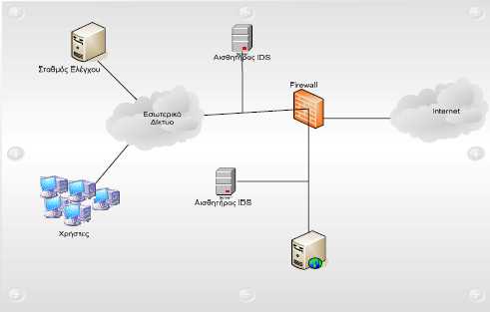
Διάταξη ενός NIDS (1)
Στην παρακάτω εικόνα παρουσιάζετε μία διάταξη Network – Based IDS με δύο αισθητήρες

Slide 7
Διάταξη ενός NIDS (1)
To Network – Based IDS συνήθως αποτελείται από δύο μέρη: τους αισθητήρες και τον σταθμό διαχείρισης / ανάλυσης. Ο αισθητήρας βρίσκεται σε ένα σημείο του δικτύου και παρακολουθεί για ύποπτη κίνηση. Ο σταθμός διαχείρισης λαμβάνει τις ενδείξεις κινδύνου από τους αισθητήρες και τις μεταβιβάζει στον διαχειριστή του συστήματος, δηλαδή στον διαχειριστή ασφαλείας του δικτύου.
Οι αισθητήρες είναι συνήθως συστήματα τα οποία παρακολουθούν το δίκτυο. Έχουν ένα δικτυακό interface που αναλύει τα πάντα, δηλαδή επιβλέπουν όλη την δικτυακή κίνηση, την εσωτερική κίνηση αλλά και την εσωτερική προς την εξωτερική κίνηση και αντίστροφα. Αν ανιχνεύσουν κάτι ύποπτο το καταγράφουν και στο στέλνουν στο σταθμό ελέγχου.

Slide 8
Πλεονεκτήματα ΝΙDS
Τα συστήματα ανίχνευσης επιθέσεων έχουν την δυνατότητα να ανιχνεύσουν αρκετά μεγάλο ποσοστό της κίνησης.
Tα Network – Based IDSs τρέχουν σε ένα συγκεκριμένο σύστημα και η εγκατάστασή τους είναι απλή.
Ένα Network – Based IDS δεν χρειάζεται κάποια συγκεκριμένη παραμετροποίηση για την λειτουργία του σε κάποιο server.
Το Network – Based IDS δεν αποτελεί κρίσιμο λογισμικό για την λειτουργία του δικτύου. Αποτέλεσμα αυτού είναι εάν γίνει κάτι με το IDS και δεν λειτουργεί σωστά, δεν επηρεάζει το δίκτυο.

Slide 9
Μειονεκτήματα NIDS
Ένα Network – Based IDS δεν μπορεί να ανιχνεύσει μία επίθεση που γίνεται σε διαφορετικό τμήμα του δικτύου.
Τα Network – Based IDS ανιχνεύουν κοινές προγραμματισμένες επιθέσεις από εξωτερικές πηγές, πράγμα που δεν επαρκεί σε πολύπλοκες επιθέσεις
Τακτική Επίθεσης με σκοπό μετάδοσης μεγάλων σε αριθμό πακέτων με αποτέλεσμα να ελάχιστος συντονισμός μεταξύ των αισθητήρων, δηλαδή οποιοσδήποτε αισθητήρας δεν γνωρίζει αν κάποιος άλλος έχει ανιχνεύσει μια επίθεση.
Ένα Network – Based IDS υπάρχει πιθανότητα να αντιμετωπίσει δυσκολίες αναγνώρισης επιθέσεων οι οποίες πραγματοποιούνται κατά την διάρκεια κρυπτογραφημένης σύνδεσης.

Slide 10
Αναφορά δημοφιλών NIDS
RealSecure (Internet Security Systems)
Ο ανιχνευτής λειτουργεί με δικτυακή και τερματική λογική και έχει σύστημα απόκρισης που λειτουργεί σε πραγματικό χρόνο. Χρησιμοποιεί προκαθορισμένα σχήματα επιθέσεων ή εσφαλμένων χρήσεων, για να ανιχνεύσει ενέργεις που παραβιάζουν την δεδηλωμένη πολιτική ασφάλεια του δικτύου.
Intruder Alert (Axent Technologies)
Το Intruder Alert είναι ένα σύστημα πραγματικού χρόνου, βασισμένο σε κανόνες ανίχνευσης ηλεκτρικών εισβολών. Παρακολουθεί τα ακολουθιακά δεδομένα ελέγχου των τερματικών μέσα σε ένα κατανεμημένο περιβάλλον.
Επιπλέον:
NetRanger (Cisco System)
POLYCENTER (Compaq)
CyberCorp (Network Associates)

Slide 11
Περιγραφή του Snort
To Snort είναι βασισμένο στην ανάλυση των εισερχόμενων πακέτων χρησιμοποιώντας κάποιους συγκεκριμένους κανόνες. Πολλά από τα χαρακτηριστικά πεδία των δικτυακών πρωτοκόλλων (κυρίως στην IP, το TCP και UDP) μπορούν να χρησιμοποιηθούν για να εξετάσουν και να αναλύσουν τα κακόβουλα πακέτα.
Βασικές λειτουργίες του:
  Ανάλυση της διακινούμενης κίνησης και καταγραφή (logging) πακέτων σε πραγματικό χρόνο (real time)
  Δυνατότητα ανίχνευσης μεγάλου εύρους επιθέσεων όπως : buffer overflows, (stealth) port scans, καθώς και επιθέσεις που εκμεταλλεύονται αδυναμίες του CGI (CGI attacks) καθώς και σφάλματα των λειτουργικών συστημάτων (όπως OS Fingerprintings attempts ) κ.α.
  Δυνατότητα παραμετροποίησης με απλό, εύχρηστο και ευέλικτο τρόπο.
  Δυνατότητα άμεσης ειδοποίησης σε περίπτωση ύποπτης δραστηριότητας
  Δυνατότητα ανάλυσης των πρωτοκόλλων που χρησιμοποιούνται την στιγμή της ανάλυσης (δηλαδή σε πραγματικό χρόνο (real time).

Slide 12
Βασικές καταστάσεις του Snort
To Snort μπορεί να παραμετροποιηθεί ώστε να λειτουργεί σε διαφορετικές καταστάσεις .Οι βασικότερες από αυτές είναι:
Sniffer mode (Κατάσταση Sniffer): Σε πιστή μετάφραση «μυρίζει» τα πακέτα. Σε αυτό το mode λειτουργίας το Snort έχει την ικανότητα να διαβάζει τα πακέτα και καθώς αυτά περνάνε από το δίκτυο, να τα αποκωδικοποιεί και να τα εμφανίζει στην οθόνη σε φιλική προς τον χρήστη μορφή.
Packet Logger (Κατάσταση Packet Logger). Σε αυτό το mode λειτουργίας το Snort αποθηκεύει στο δίσκο τα πακέτα που διαβάζει από το δίκτυο, αντί απλά να τα εμφανίζει στην οθόνη.
NIDS mode (Κατάσταση συστήματος ανίχνευσης επιθέσεων δικτύου): Όπως αναφέρθηκε προηγουμένως, το Snort, όπως και άλλα εργαλεία NIDS καταγράφουν την κίνηση σε επίπεδο δικτύου. Δηλαδή τα γεγονότα που παρακολουθεί και εξετάζει για την εμφάνιση μίας πιθανής επίθεσης, αφορούν την δραστηριότητα που παρατηρείται σε ένα δίκτυο.

Slide 13
Signatures και alerts του snort
Tο snort χρησιμοποιεί αρχεία με υπογραφές που γίνεται ταίριασμα-αντιστοίχιση κάποιων χαρακτηριστικών μιας συγκεκριμένης επικοινωνίας. Τα Signatures (υπογραφές) του Snort ονομάζονται επίσης και Rules (κανόνες), καθώς σε πρακτική εφαρμογή είναι κανόνες οι οποίοι δίνουν μια περιγραφή των χαρακτηριστικών ενός πακέτου που μπορεί να είναι μέρος μίας γνωστής επίθεσης, καθώς και την ενέργεια που θα εκτελεστεί κατά τον εντοπισμό του. Κάθε πακέτο που εντοπίζεται από το Snort, ελέγχεται για το αν έχει τα ίδια χαρακτηριστικά με αυτά που περιγράφονται από κάποιο Rule. Τα Rules του Snort γράφονται σε απλή περιγραφική γλώσσα. Καθένας κανόνας από τους κανόνες αυτού χωρίζονται σε δύο λογικά μέρη:
Tον Rule Header (κεφαλή κανόνα)
και Rule Options (επιλογές κανόνα).

Slide 14
Βασικά Βήματα εγκατάστασης
Κατεβάζουμε το Snort και το αποσυμπιέζουμε
Εγκαθιστάμε το Snort
Επαλήθευση σωστής λειτουργία του Snort

Slide 15
Διαμόρφωση του Snort (1)
Δημιουργία απαιτούμενων αρχείων και κανόνων
Εκτέλεση του Snort
Εκτέλεση snort ως Daemon
Για να τροποποιήσουμε το snort και να τρέξει ως δαίμονας προσθέτουμε την παράμετρο –D.
Επιλογές εξόδου Λειτουργία NIDS
Για την ενεργοποίηση της λειτουργίας του Network Intrusion Detection System (NIDS) θα πρέπει να καταγράφεται κάθε πακέτο που αποστέλλεται στο φυσικό επίπεδο δίνοντας την παρακάτω γραμμή εντολής
. /snort -dev -l. /log -h 192.168.1.0/24 -c snort.conf
όπου το snort.conf είναι το όνομα του αρχείου παραμετροποίησης του snort για τους κανόνες λήψης των πακέτων .Με αυτού του είδους την παραμετροποίηση αποφασίζεται εάν μια ενέργεια με βάση το είδος του κανόνα θα πρέπει να ληφθούν τα πακέτα.

Slide 16
Διαμόρφωση του Snort (2)
Επιλογές εξόδου Λειτουργία NIDS (NIDS Mode Output Options)
Επιλογή | Περιγραφή
-A fast | Γρήγορη κατάσταση συναγερμού. Γράφει το σήμα σε μια απλή μορφή με μια χρονική σήμανση, ένα ενημερωτικό μήνυμα, την πηγή και την IP προορισμού / θύρας
-A full | Πλήρης κατάσταση συναγερμού. Αυτή είναι η προεπιλεγμένη κατάσταση επαγρύπνησης και θα χρησιμοποιείται αυτόματα, εάν δεν καθοριστεί μια λειτουργία
-A unsock | Στέλνει ειδοποιήσεις στο λειτουργικό UNIX (UNIX socket ) ότι κάποιο άλλο πρόγραμμα μπορεί να ακούει.
-A none | Απενεργοποίηση συναγερμού
-A console | Στέλνει γρήγορες «fast-style» ειδοποιήσεις για την κονσόλα (οθόνη).
-A cmg | Δημιουργεί "CMG στυλ" ειδοποιήσεις.

Slide 17
Περιγραφή της δική μας παραμετροποίησης
Στην παρούσα εργασία θα χρησιμοποιήσουμε το εργαλείο Snort για την ανίχνευση κακόβουλων επιθέσεων. Θα δημιουργήσουμε ένα τοπικό δίκτυο με δύο υπολογιστές, όπου ο ένας θα παίξει το ρόλο του επιτιθέμενου και ο άλλους του αμυνόμενου. Θα παραμετροποιήσουμε το snort ώστε να μπορέσει να ανιχνεύει επίθεσης που αφορούν έναν FTP_Server. Ο επιτιθέμενος θα εκτελέσεις με το πρόγραμμα nmap επιθέσεις ώστε να πάρει πληροφορίες για το αμυνόμενο PC, η οποίες θα μπορούσαν να τον βοηθήσουν για μία οργανωμένη επίθεση. Θα δούμε με ποίο τρόπο θα πραγματοποιήσει αυτές τις επιθέσεις και πώς το αμυνόμενο PC θα προστατευτεί ανιχνεύοντας της.

Slide 18
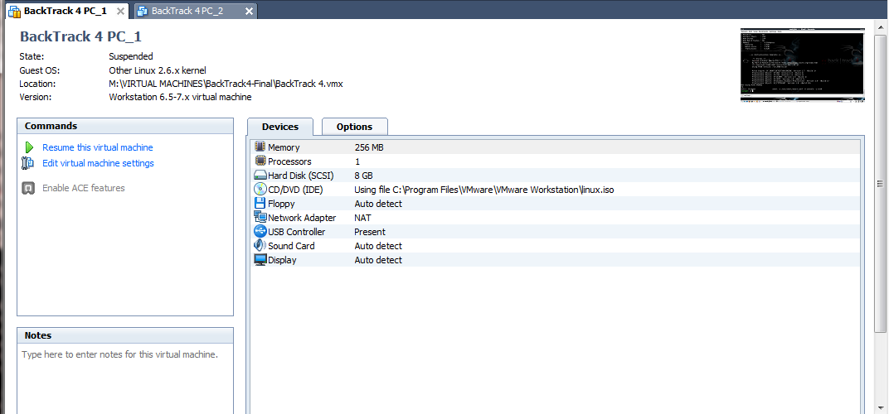
Δημιουργία τοπικού δικτύου
Για την δημιουργία ενός τοπικού δικτύου θα χρησιμοποιήσουμε δύο εικονικά λειτουργικά με την βοήθεια του VMware Workstation. Για την δημιουργία τοπικού δικτύου, στις ρυθμίσεις του VMware Workstation χρησιμοποιήσαμε την παραμετροποίηση NAT και με τοπικές IP 192.168.10.135 για το αμυνόμενο PC (Για λόγους συντομίας θα αναφέρετε ως PC_1) και 192.168.10.141 για το επιτιθέμενο PC (Για λόγους συντομίας θα αναφέρετε ως PC_2).

Slide 19
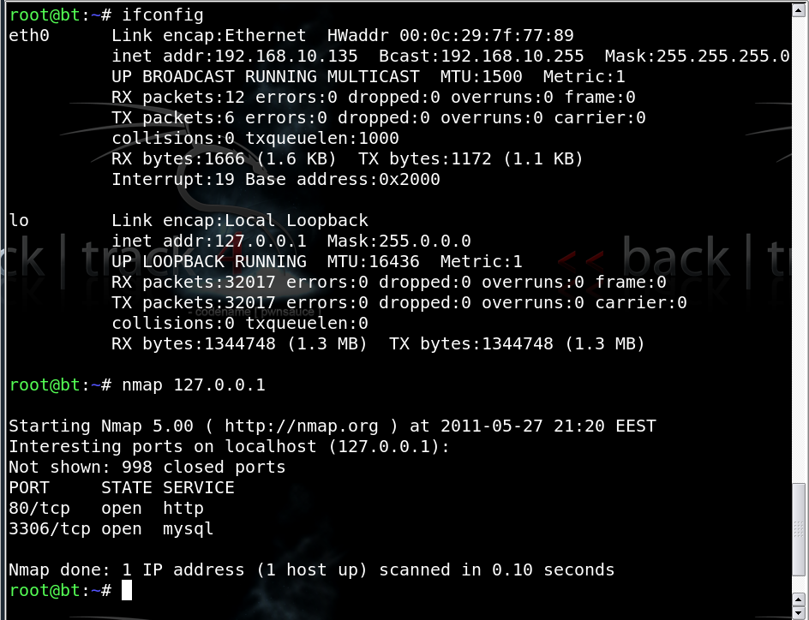
Διαμόρφωση του PC_1
Στην συνέχεια, στο PC_1 θα χρειαστεί να ανοίξουμε έναν FTP Server και MYSQL. Αφού λοιπόν εκκινήσουμε τον MYSQL Server και έναν FTP Server, εκτελούμε ένα nmap scan από το PC_1 προς τον εαυτό του. Αυτή την διαδικασία την κάνουμε για να δούμε εάν με το άνοιγμα αυτών των server άνοιξαν και οι αντίστοιχες πόρτες.

Slide 20
Εκτέλεση επιθέσεων από PC_2
Έπειτα πηγαίνουμε στο PC_2, το οποίο όπως είπαμε είναι και το επιτιθέμενο PC και εκτελούμε τέσσερις διαφορετικές nmap scan. Η πρώτη επίθεση είναι η μία TCP SYN Scan, η δεύτερη μια Fin Scan, η τρίτη μια TCP Scan και η τέταρτη μία Null Scan. Με την χρήση λοιπόν του εργαλείου Nmap και των παραπάνω συνδυασμό εντολών καταφέρνει ο επιτιθέμενος (PC_2) να χαρτογραφήσει το PC_1 στο οποίο τρέχει μία υπηρεσία FTP_Server & μία MYSQL. Παρατηρούμε πως η μόνη πόρτα που μπορεί να δει το επιτιθέμενο PC ως ανοιχτεί είναι η θύρα του FTP Server ( 80/tcp open http). Την θύρα του MYSQL δεν μπορεί να προσεγγιστεί εξωτερικά. Είναι προσβάσιμη μόνο από το ίδιο το μηχάνημα στο οποίο είναι ενεργοποιημένη (PC_1 στην δική μας περίπτωση). Αυτό πραγματοποιείτε διότι η βάση συνδέετε με κάποια εφαρμογή για να λειτουργήσει και όχι απ ευθείας προς τα έξω.

Slide 21
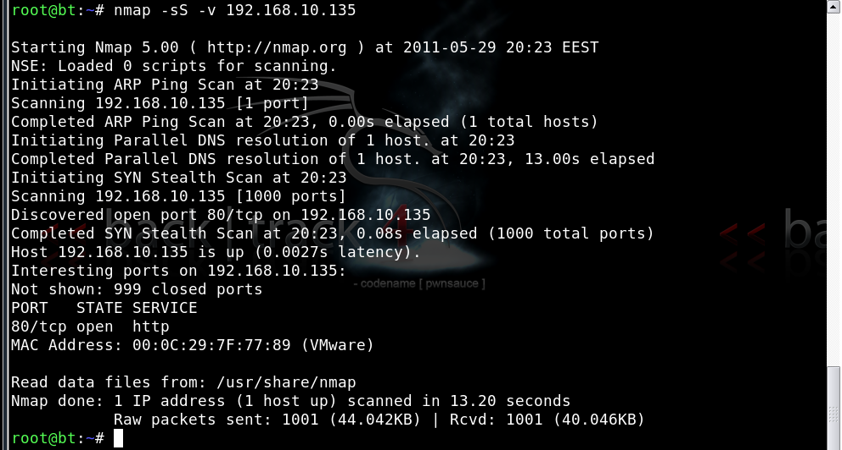
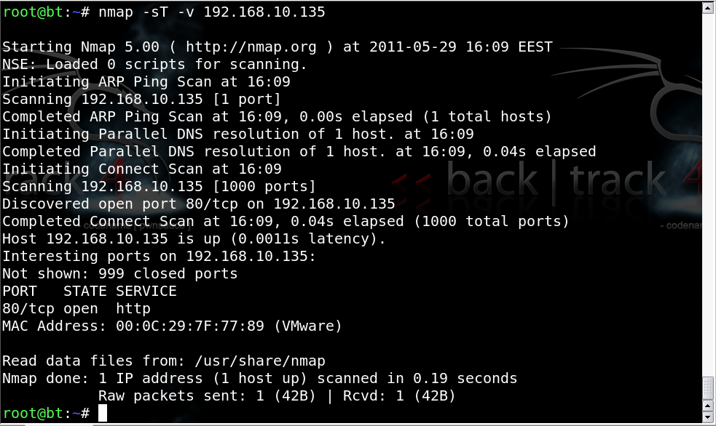
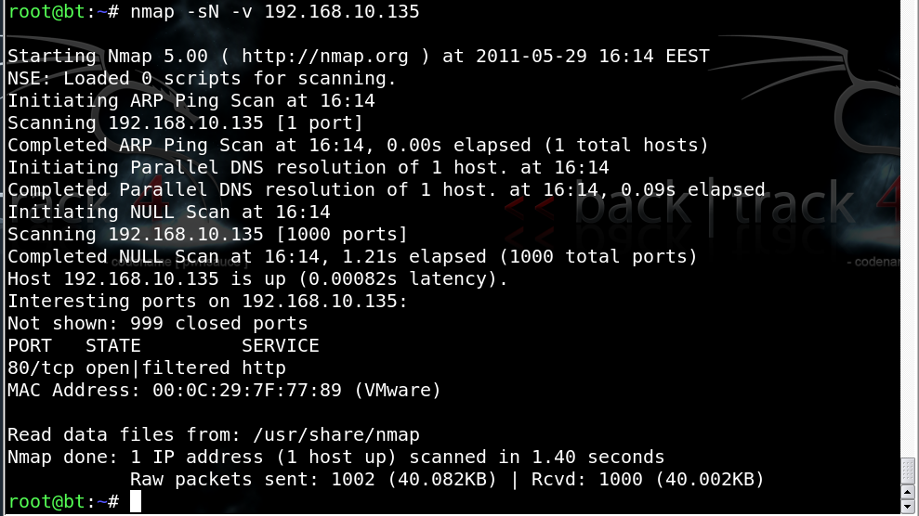
Εκτέλεση επιθέσεων από PC_2

Slide 22
Ανάλυση επιθέσεων
TCP SYN Scan
Ουσιαστικά στον αμυνόμενο PC στέλνονται πακέτα με ενεργοποιημένο το flag SYN.
Fin Scan
Σε αυτή την λειτουργία ο επιτιθέμενος στέλνει πακέτα με ενεργοποιημένο το flag FIN.
TCP Scan
Σε αυτή την λειτουργία όπως και την λειτουργία SYN TCP Scan τα πακέτα που στέλνονται στο αμυνόμενο PC έχουν ενεργοποιημένο το SYN flag.
Null Scan
. Σε αυτή την λειτουργία ο επιτιθέμενος στέλνει πακέτα με απενεργοποιημένα όλα τα flags του πακέτου.

Slide 23
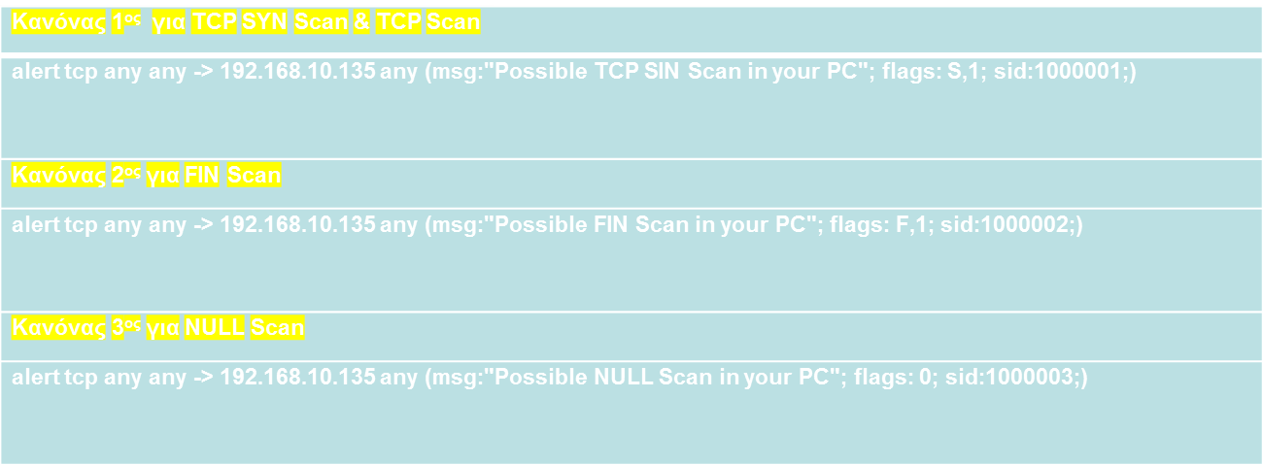
Καταγραφή και ανάλυση επιθέσεων
Για να μπορέσουμε να καταγράψουμε τις παραπάνω κινήσεις, θα πρέπει να δημιουργήσουμε κανόνες οι οποίες, όταν βλέπουν ενεργοποιημένο κάποιο από τα παραπάνω flag, ή απενεργοποιημένο αντίστοιχα, να ειδοποιούν τον χρήστη.
Διαμόρφωση κανόνων:

Slide 24
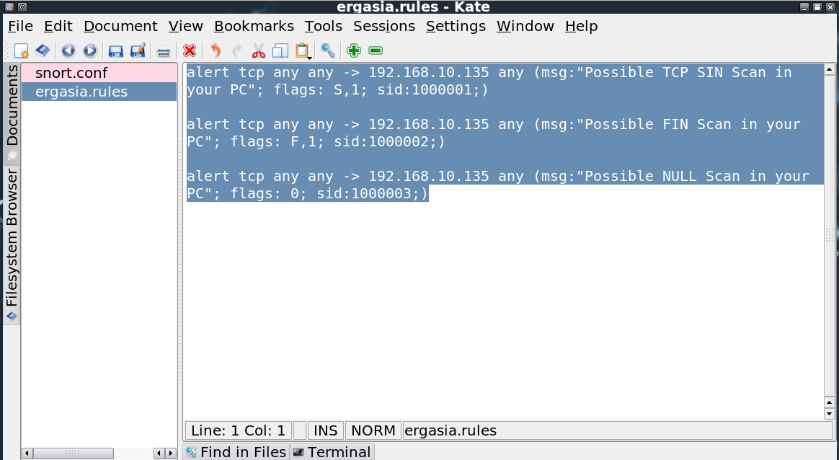
Καταγραφή και ανάλυση επιθέσεων
Με τον κανόνα 1 ρυθμίζουμε το snort να μας ενημερώνει όταν είναι ενεργοποιημένο το SYN flag.
Με τον κανόνα 2 ρυθμίζουμε το snort να μας ενημερώνει όταν είναι ενεργοποιημένο το FIN flag.
Με τον κανόνα 3 ρυθμίζουμε το snort να μας ενημερώνει όταν είναι απενεργοποιημένα όλα τα flags.
Παρακάτω παρουσιάζουμε μία φωτογραφία (εικόνα Χ) από τους κανόνες που δημιουργήσαμε στο PC_1.

Slide 25
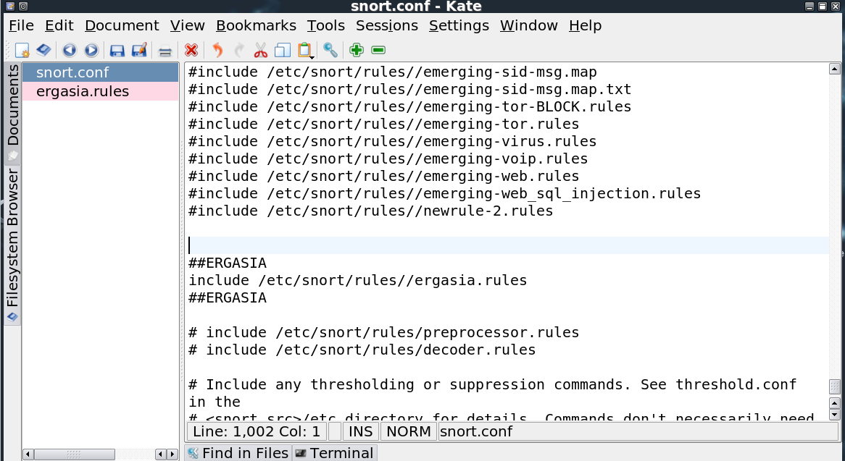
Καταγραφή και ανάλυση επιθέσεων
Εν συνεχεία, ανοίγουμε το αρχείο snort.conf, το οποίο βρίσκεται στο φάκελο του snort,και εισάγουμε εκεί το path που βρίσκεται ο κανόνας που φτιάξαμε.

Slide 26
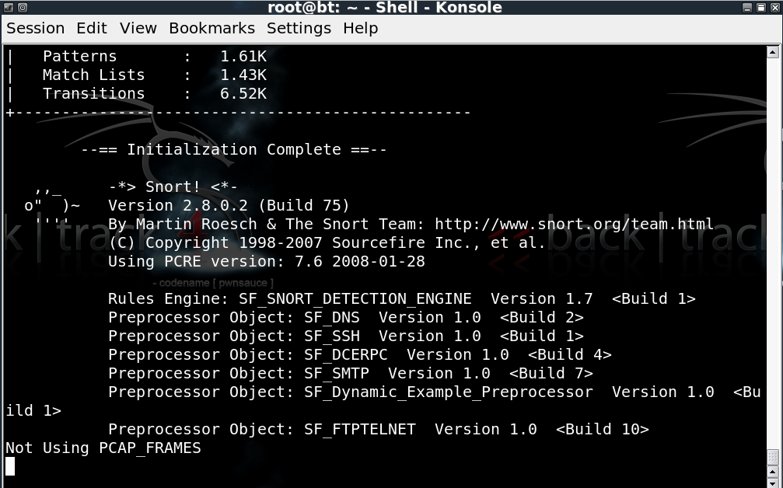
Καταγραφή και ανάλυση επιθέσεων
Εκτελούμε το Snort στο PC_1 γράφοντας σε ένα command line την παρακάτω εντολή:
snort -c /etc/snort/snort.conf -A console -i eth0

Slide 27
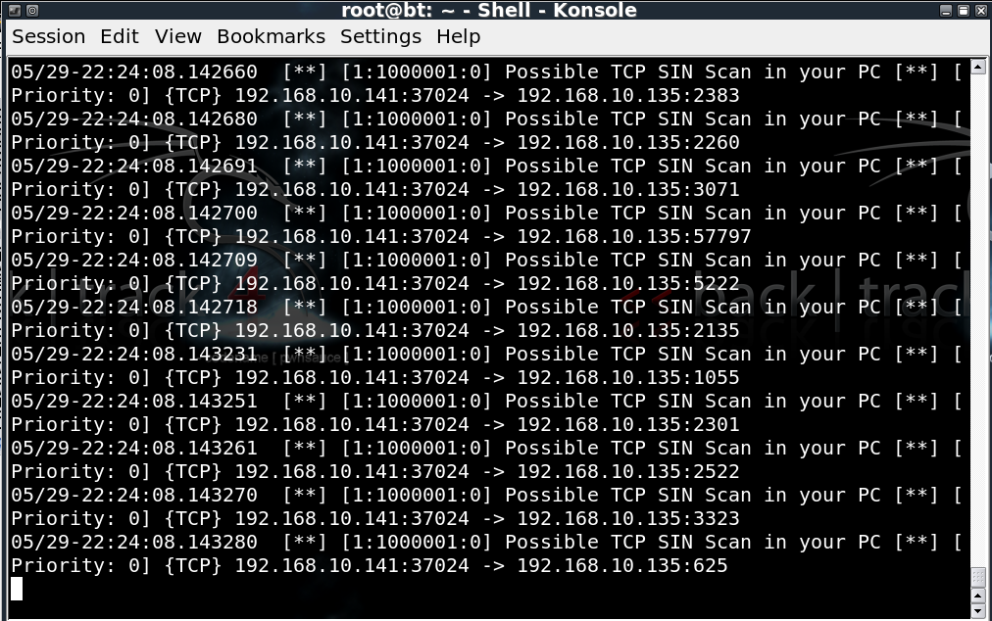
Καταγραφή και ανάλυση επιθέσεων
Επίθεση TCP SYN Scan
Εκτελώντας λοιπόν επίθεση TCP SYN Scan το Snort μας εμφανίζει τα παρακάτω αποτελέσματα

Slide 28
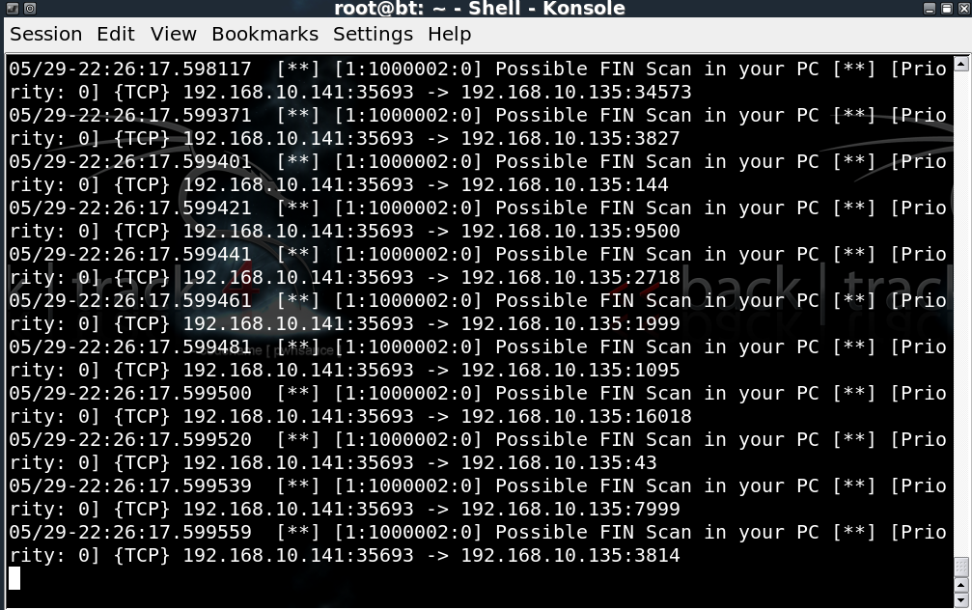
Καταγραφή και ανάλυση επιθέσεων
Επίθεση FIN Scan
Εκτελώντας λοιπόν επίθεση FIN Scan το Snort μας εμφανίζει τα παρακάτω αποτελέσματα

Slide 29
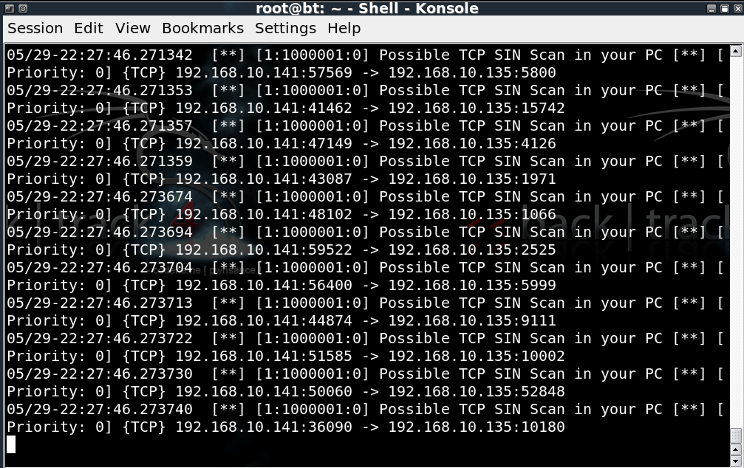
Καταγραφή και ανάλυση επιθέσεων
Επίθεση TCP Scan
Εκτελώντας λοιπόν επίθεση TCP Scan το Snort μας εμφανίζει τα παρακάτω αποτελέσματα

Slide 30
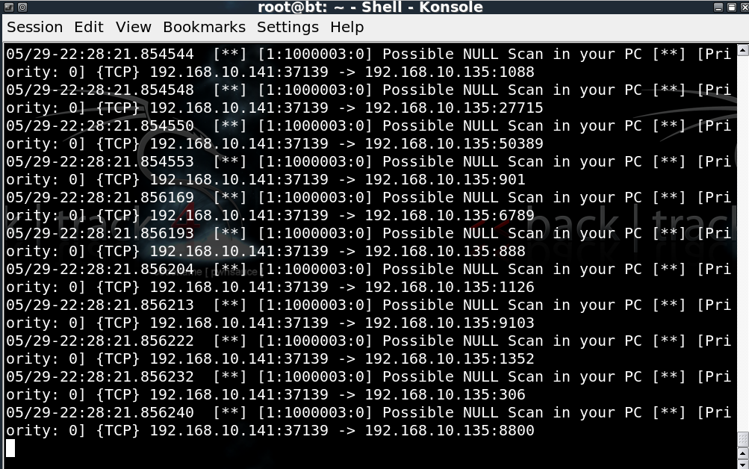
Καταγραφή και ανάλυση επιθέσεων
Επίθεση NULL Scan
Εκτελώντας λοιπόν επίθεση NULL Scan το Snort μας εμφανίζει τα παρα- κάτω αποτελέσματα

Slide 31
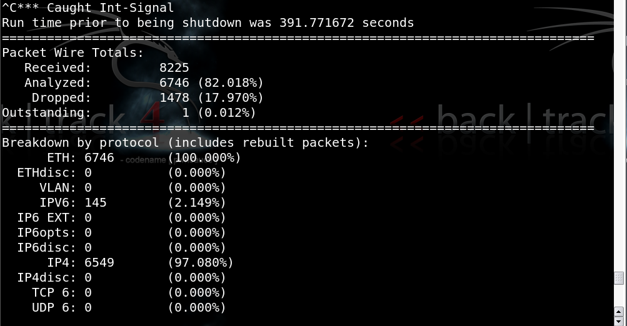
Καταγραφή και ανάλυση επιθέσεων
Πληκτρολογώντας στην consola τον παρακάτω συνδυασμό κουμπιών (Ctrl+C) το Snort μας δίνει μία αναφορά καταγραφείς για τα πακέτα που κατέγραψε το χρονικό διάστημα το οποίο έτρεχε

Slide 32
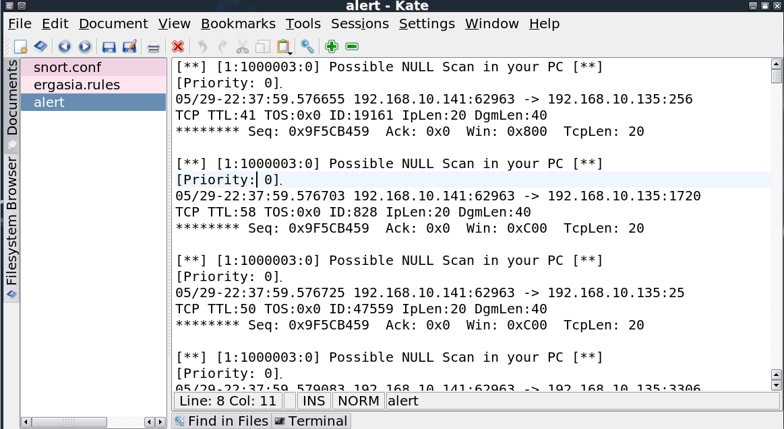
Καταγραφή και ανάλυση επιθέσεων
Τέλος να επισημάνουμε πως εάν θέλαμε η καταγραφή αυτή να γινόταν σε ένα αρχείο .txt και όχι στην consola θα χρησιμοποιήσουμε την παρακάτω εντολή.
snort -c /etc/snort/snort.conf -l /root/Ergasia -i eth0

Slide 33
Βιβλιογραφία
Βιβλία – Σημειώσεις
Σημειώσεις του Καθηγητή Παναγιώτη Κοτζανικολάου από το μάθημα «Ασφάλεια Δικτύων» Πανεπιστημίου Πειραιώς.
Σημειώσεις από το Πανεπιστήμιο Μακεδονίας Οικονομικών και Κοινωνικών Επιστημών.
Σημειώσεις από το ONTA (COmputer Networks & Telematics Applications)
Βιβλίο «Δίκτυα Υπολογιστών» του Andrew S.TanenBaum τέταρτη έκδοση
Βιβλίο «Ασφάλεια Δικτύων Υπολογιστών» του Στέφανου Γκρίτζαλη & Σωκράτη Κ. Κάτσικα

Slide 34
Βιβλιογραφία
Βιβλία – Σημειώσεις
Σημειώσεις του Καθηγητή Παναγιώτη Κοτζανικολάου από το μάθημα «Ασφάλεια Δικτύων» Πανεπιστημίου Πειραιώς.
Σημειώσεις από το Πανεπιστήμιο Μακεδονίας Οικονομικών και Κοινωνικών Επιστημών.
Σημειώσεις από το ONTA (COmputer Networks & Telematics Applications)
Βιβλίο «Δίκτυα Υπολογιστών» του Andrew S.TanenBaum τέταρτη έκδοση
Βιβλίο «Ασφάλεια Δικτύων Υπολογιστών» του Στέφανου Γκρίτζαλη & Σωκράτη Κ. Κάτσικα

Slide 35
Βιβλιογραφία
Site
www.neural.uom.gr
http://cvs.snort.org
http://patches.ubuntu.com
http://www.youtube.com
http://www.snort.org
http://www.alkasis.com/
http://www.thegeekstuff.com
http://openmaniak.com/
http://openmaniak.com/
http://www.derkeiler.com
http://kangurisa.blogspot.com
http://www.filewatcher.com
http://www.linuxquestions.org
http://www.gocsi.com/summary.htm Survey Results 1999
http://www.nwc.com/1023/1023f19.html
http://www.internations.net
http://www.networkice.com

Slide 36
Συμπεράσματα
Σήμερα πλέον τα ΝIDS θεωρούνται αναπόσπαστο κομμάτι ενός καλά οργανωμένου δικτύου. Ο έγκαιρος εντοπισμός μίας προσπάθειας εισβολής έχει αποτρεπτικό χαρακτήρα και ταυτόχρονα δίνει την δυνατότητα να παρθούν κατάλληλα μέτρα, για την αποφυγή της ολοκλήρωσης αυτής της ενέργειας. Ένα NIDS ανοιχτού κώδικα και δεν χρειάζεται άδειες είναι το snort.Το snort μπορεί να λειτουργήσει ως packet sniffer, packet logger, και network IDS.Η εγκατάσταση του χαρακτηρίζεται ως εύκολη διαδικασία ακολουθώντας πάντα τα βήματα που δίνονται στο manual. Η σύνταξη των κανόνων και η παραμετροποίηση του snort με αυτούς χαρακτηρίζεται σαν μια βατή διαδικασία. Γενικά η διαχείριση του snort προαπαιτεί μια καλή γνώση θεμάτων ασφάλειας δικτύων αλλά από ‘κει και πέρα είναι αρκετά φιλικό ως προς τον χειρισμό του.

Slide 37
Ευχαριστούμε για την προσοχή σας ! ! !
Ερωτήσεις / Σχόλια ? ? ?

